Slide 1
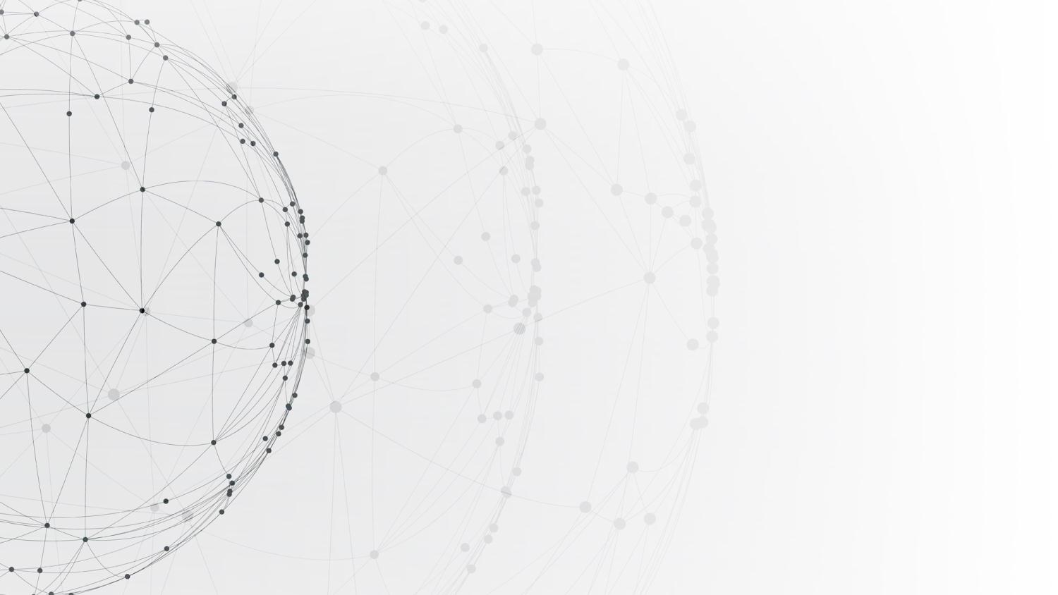
近期进展报告
汇报人：潘宜辰
指导教师：刘伟锋

Slide 2
01
主成分分析相关理论
目 录
02
聚类
CONTENTS
03
我的相关工作与初步结果

Slide 3
研究背景和意义
随着信息时代的发展，样本数据的维度也越来越大，在计算处理的过程中所需要的时间也会增多。然而其中包含着许多冗余或者无用的信息，在处理的过程中，去除掉这些多余的信息，抓住主要信息，可以节省许多的运算并且可以使下级任务的结果更加的精确。
主成分分析通过正交变换将一组可能存在相关性的变量转换为一组线性不相关的变量，将重复多余的变量（关系紧密的变量）删去，建立尽可能少维度的新变量，使得这些新变量是两两不相关的，而且这些新变量在反映的信息方面尽可能保持原有的信息。
Notes:
换句话说就是找到高维数据在低维空间上的投影，这样对降低了维度的数据进行操作，可以减少运算，只讨论主要的信息，可以使运算结果更精确。

Slide 4
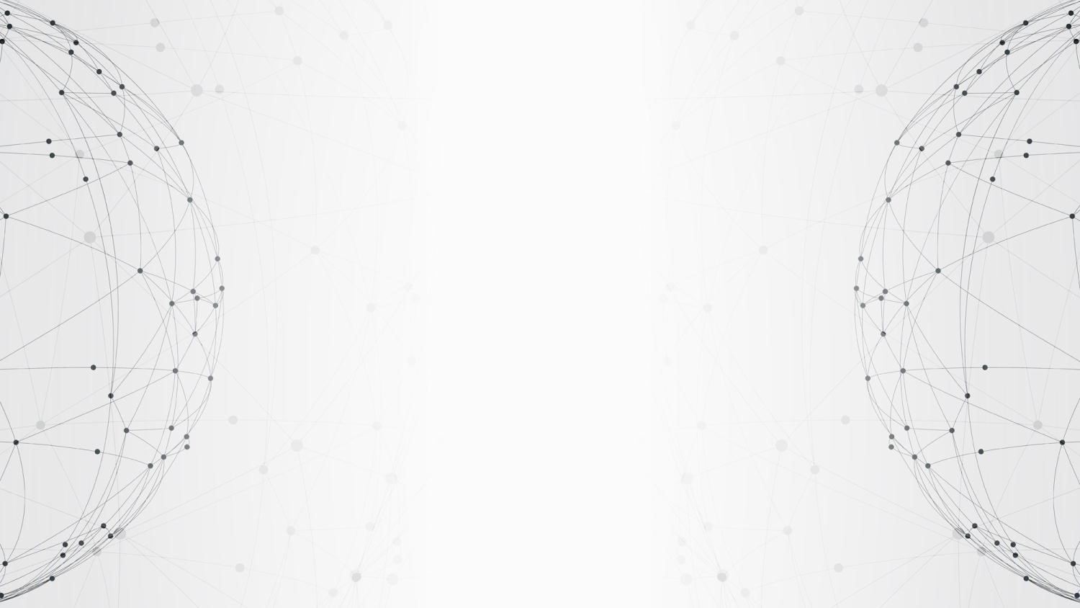
01
PART
主成分分析相关理论

Slide 5
主成分分析
给定具有n个p维数据向量的数据矩阵 ，经典的主成分分析可以表示为在以正交基 为特征的d维线性空间中得到X的投影 ，U和Q被称作主方向和主成分。借助主成分Q来代替原始数据矩阵进行操作，来达到降维的目的，减少运算。
经典主成分分析模型如下所示：
对此模型进行求解可得到：
Notes:
所需的降维投影方向为数据矩阵的协方差矩阵所对应的特征向量

Slide 6
主成分分析
投影的值尽可能分散，而这种分散程度，可以用数学上的方差来表述：
这是二维降到一维的情况下，当扩展到多维降到多维的情况下，如果我们只选择方差最大的方向，很显然维度是不满足的，因此，应该还有其他约束条件。
让不同的维度上尽可能表示更多的原始信息，则不希望它们之间存在（线性）相关性的，因为相关性意味着两个字段不是完全独立，必然存在重复表示的信息。
在数学上，用协方差表示其相关性：
Notes:
如果我们必须使用一维来表示这些数据，又希望尽量保留原始的信息，你要如何选择？
通过上一节对基变换的讨论我们知道，这个问题实际上是要在二维平面中选择一个方向，将所有数据都投影到这个方向所在直线上，用投影值表示原始记录。这是一个实际的二维降到一维的问题。
那么如何选择这个方向（或者说基）才能尽量保留最多的原始信息呢？一种直观的看法是：希望投影后的投影值尽可能分散。

Slide 7
主成分分析
优化目标：将一组N维向量降为K维（K大于0，小于N），其目标是选择K个单位（模为1）正交基，使得原始数据变换到这组基上后，各字段两两间协方差为0，而字段的方差则尽可能大（在正交的约束下，取最大的K个方差）。
设矩阵 ，我们求得它的协方差矩阵
设C为原始数据矩阵X的协方差矩阵，设一个变换矩阵P，设Y=PX，则Y即为X对P做基变换后的矩阵。设Y的协方差矩阵为D，则：
优化目标：寻找一个矩阵P，使其满足 是一个对角阵，对角线上的元素按从大到小的顺序排列，其他位置的元素为0，P的前K行即为所要寻找的基向量。
Notes:
协方差矩阵C是一个是对称矩阵，在线性代数上，实对称矩阵有一系列非常好的性质：
1）实对称矩阵不同特征值对应的特征向量必然正交。
2）设特征向量λ重数为r，则必然存在r个线性无关的特征向量对应于λ，因此可以将这r个特征向量单位正交化

Slide 8
主成分分析
Notes:
所需的降维投影方向为数据矩阵的协方差矩阵所对应的特征向量

Slide 9
Laplacian embedding
PCA为位于线性流形上的数据提供嵌入方法。然而，在许多应用中，数据位于非线性流形中，对此一种流行的方法是使用基于拉普拉斯的图的嵌入。
拉普拉斯嵌入构造了数据的几何关系，使得样本数据在变换后仍可以保留这种关系。
Q^{T}是n个数据点的嵌入坐标，W为数据的邻接矩阵，D为度矩阵：D= ，其中
Belkin M , Niyogi P , Dietterich T G , et al. Laplacian eigenmaps and spectral techniques for embedding and clustering.[J]. Advances in Neural Information Processing Systems, 2001, 14(6):585-591.
Notes:
QT是n个数据点的嵌入坐标
拉普拉斯嵌入与图聚类密切相关。实际上，方程（2）的嵌入向量q为Ration Cut谱聚类提供了近似解[2]，即它们可以看作是聚类指标的松弛解（qi对于数据i），在spec-tral聚类目标函数中。这类似于PCA是K均值聚类的光谱弛豫

Slide 10
Graph-Laplacian PCA
我们已知样本数据X，邻接矩阵W可以通过X进行构造，我们希望得到的X的低维数据表示中包含W中样本数据之间的结构信息，而通过前面的内容我们发现， PCA中的Q与拉普拉斯嵌入中的Q完全相同，将它们设置为相等，因此提出将两部分结合，建立以下模型：
求解模型，可以得到：
Jiang B , Ding C , Luo B , et al. Graph-laplacian PCA: Closed-form solution and robustness[J]. 2013.
Notes:
这个模型有几个方面。（1）它是一个数据表示x~UQ（2）它是一个使用Q的流形嵌入。（3）虽然模型不是凸问题，但它有一个闭合-形式解决方案，可以有效地计算。
矩阵Q为矩阵 的前K个特征值对应的特征向量所组成的矩阵，其中L为拉普拉斯矩阵

Slide 11
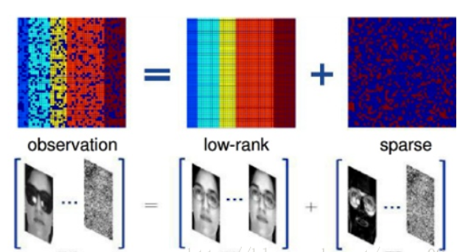
Robust PCA
经典PCA进行降维的时候，假设的数据噪声是高斯分布的，但是对于大的噪声以及严重的离群点，经典PCA较为敏感，无法正常工作。
假设有一个数据矩阵（内部含有噪声信息），它是低秩矩阵和稀疏矩阵的叠加。我们可以单独恢复每个矩阵吗？
Notes:
相比于其他的synthetic noise distribution，高斯噪音确实有他的合理性。在真实噪音的噪音源特别复杂的时候，高斯噪音可能算是最好的对真实噪音的模拟
采用高斯噪音，是为了更好地模拟未知的真实噪音：在真实环境中，噪音往往不是由单一源头造成的，而是很多不同来源的噪音复合体
在高斯噪音试验下效果的算法，不一定在真实噪音下效果也同样地好。这个要看真实噪音具体长啥样，还要看算法本身的设计是否对噪音分布有一定的鲁棒性。
PCA可以说是目前用于数据分析和尺寸缩减的最广泛使用的统计工具。然而，它在严重腐败的观察中的脆弱性往往使其有效性处于危险之中 - 在M中单一严重腐败的进入可能使我估计的任意远离真正的Lo。不幸的是，现在在图像处理，网络数据分析和生物信息学这样的现代应用中普遍存在严重错误，其中一些测量可能被任意破坏（由于遮挡，恶意篡改或传感器故障）或者与低 - 无关我们寻求识别的维数结构

Slide 12
Robust PCA
Candes 等人提出了此模型：
对于一个矩阵X，Robust PCA将这个矩阵分解为两个矩阵相加，一个是低秩矩阵A，内部包含特征信息；另一个是一个稀疏矩阵S，内部含有噪声信息。
与经典PCA的比较：
Robust PCA（鲁棒主成分分析）的本质目的也是寻找原始样本数据在低维空间上的最佳投影；但它不需要假设所遇到的噪声数据是高斯的，对于影响较大的噪声或者比较严重的分散点，也具有较好的鲁棒性
Candès, Emmanuel J, Li X , Ma Y , et al. Robust principal component analysis?[J]. Journal of the ACM, 2011, 58(3):1-37.
Notes:
增广的拉格朗日乘子法 1/sqrt(max(n,q))
加速近端梯度算法
奇异值阈值法
迭代阈值算法
当原始样本数据较大的时候，经典的PCA无法得到想要的降维结果，但鲁棒主成分分析能够从较大且被稀疏噪声数据干扰的数据矩阵中分解得到本质上的低秩数据矩阵。

Slide 13
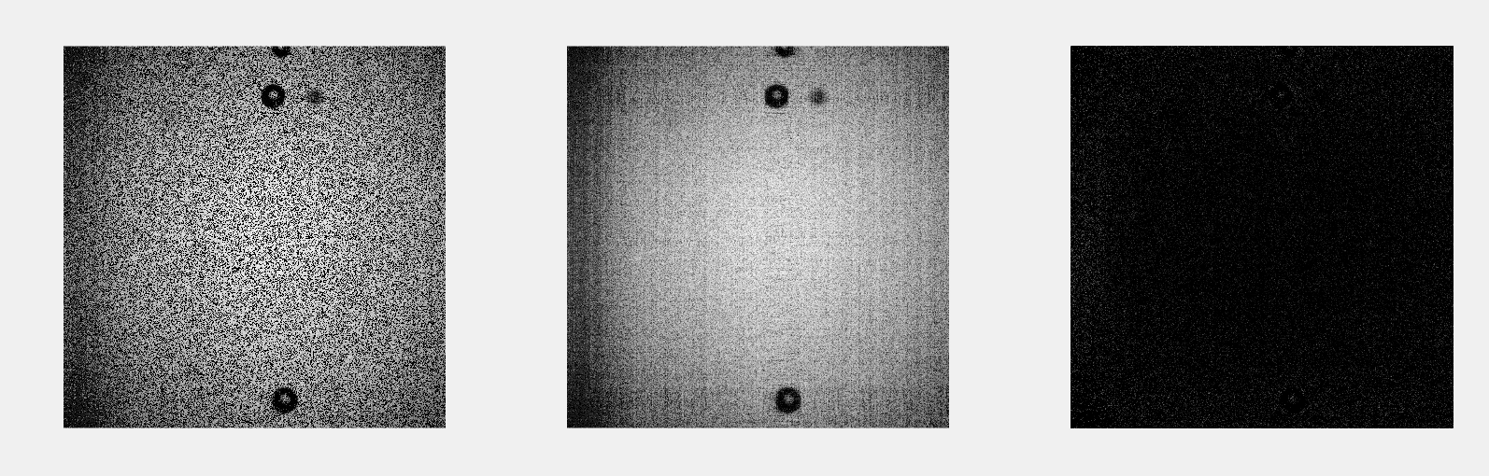
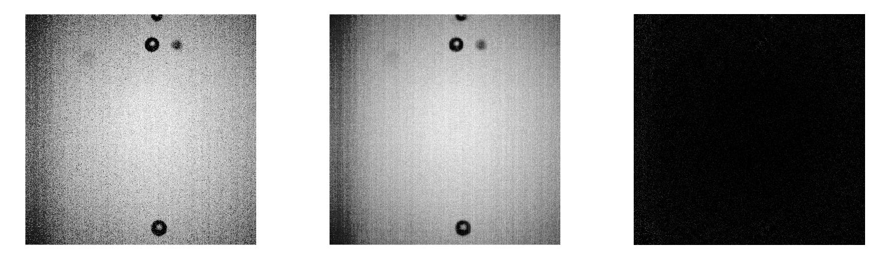
Robust PCA
一幅粒子的图片：左侧是原图，红框标出的为真正的粒子；中间为经过Robust PCA后的低秩矩阵绘制的图像；右侧为稀疏矩阵
Notes:
增广的拉格朗日乘子法 1/sqrt(max(n,q))
加速近端梯度算法
奇异值阈值法
迭代阈值算法
当原始样本数据较大的时候，经典的PCA无法得到想要的降维结果，但鲁棒主成分分析能够从较大且被稀疏噪声数据干扰的数据矩阵中分解得到本质上的低秩数据矩阵。

Slide 14
Robust PCA on Graph
与GLPCA的提出思路相类似，Robust PCA同样只考虑了样本数据的特征信息，并没有考虑样本与样本之间的结构信息，因此将谱图正则化嵌入的Robust PCA的框架中， Nauman Shahid等人提出了新的模型：
此处 ，称为归一化拉普拉斯算子
与GLPCA的比较：GLPCA中的正则化项为 ，叫做主成分图；而此模型中为低秩图
Shahid N , Kalofolias V , Bresson X , et al. Robust Principal Component Analysis on Graphs[C]// IEEE International Conference on Computer Vision. IEEE Computer Society, 2015.
Notes:
低秩图tr（LLT）可以比主成分图tr（Q④Q“）更真实。它允许主要方向U受益于因此，我们的模型即使从严重损坏的数据中也可以获得增强的低阶恢复和类别分离。

Slide 15
降维模型分类
Notes:
R1PCA 将模型中的F范数 换成了2，1范数

Slide 16
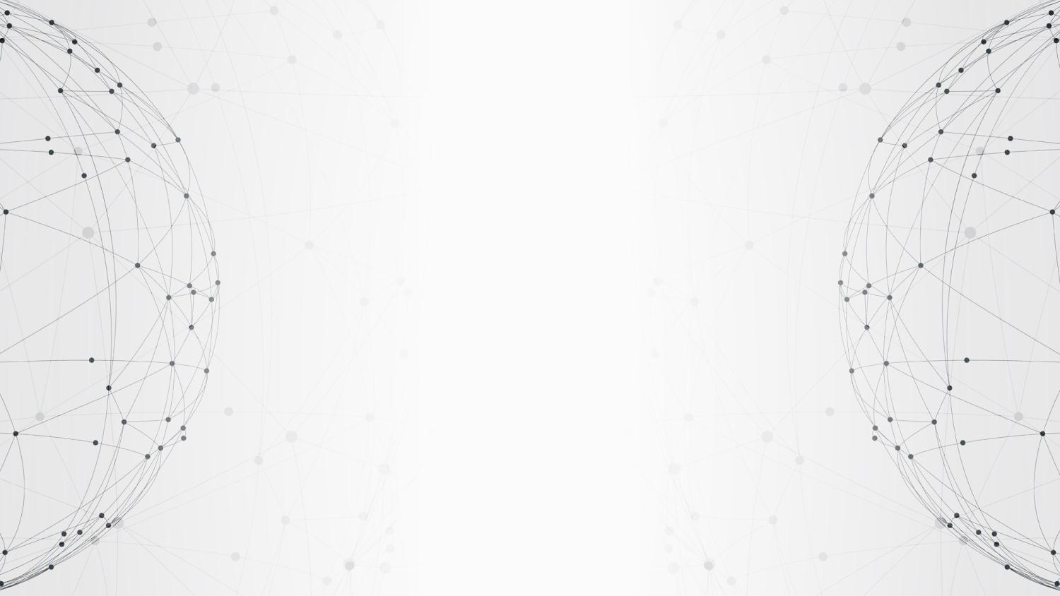
02
PART
聚类

Slide 17
聚类
聚类的方法来自于“物以类聚”，即样本按照人为给它定的一个聚集的标准来自动聚集成一个一个的簇（cluster）。每个簇之间是毫无交集的，把各个簇合并为一个整体即为初始样本集。在聚类过程中所要聚集的样本的标签信息是未知的，因此其属于一种“无监督学习”（unsupervised learning）的方法。
与分类的区别：分类，简单来说，就是根据文本的特征或属性，划分到已有的类别中；而对于聚类来说，数据会分为几类是不知道的，通过聚类分析将数据或者说用户划分成几个类别，不需要对样本数据进行训练和学习。
Notes:
换句话说，这些类别是已知的，通过对已知分类的数据进行训练和学习，找到这些不同类的特征，再对未分类的数据进行分类，属于有监督的学习。
分类效果的好坏，可以用实验得到的结果与样本本身的标签进行对比，算出分类错误率来作为判断性能好坏的标准。与分类不同的是，聚类问题无标签，所以也就无法与分类问题一样来计算错误率，只能是人为的制定一个标准，聚类的结果符合这个标准，则聚类就聚的好，不符合就聚得不好。而这个标准就是“簇内相似度高，簇间相似度低”。

Slide 18
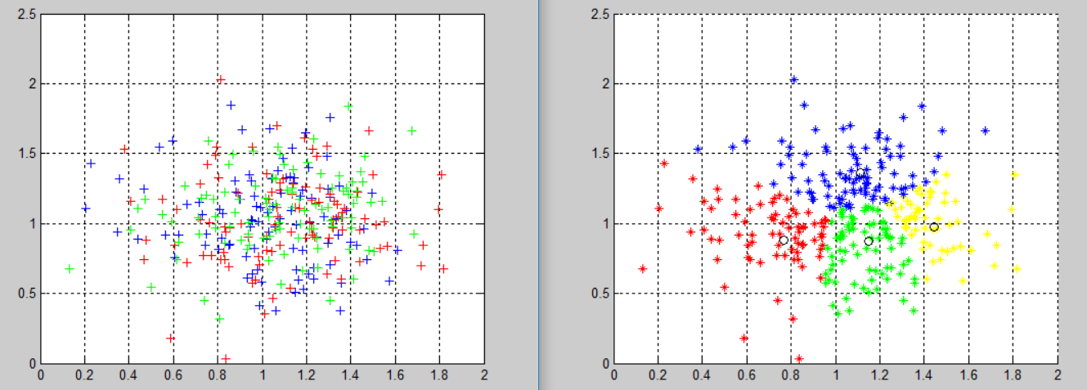
聚类
常见的聚类方法主要有以下几种：
（1）划分聚类 （2）层次聚类 （3）网格聚类
随机生成数据，对这个数据进行K均值聚类，K为4
Notes:
(1)首先要确定聚成几类，然后随机挑选几个点作为初始中心点，再然后依据预先设定好的算法不断对数据点做重复距离判断，直到最后满足“类内的点都足够近，类间的点都足够远”的标准。常见的划分聚类的算法有K-Means算法。
(2)首先计算各样本点之间的距离，然后将距离最近的点归入到同一类别中。然后，再计算所划分的各个类与类之间的距离，将距离最近的类合并为同一个新的类。重复操作上述步骤，直到合成了一个类。
(3)首先，将数据划分成为有限个单元的网格结构,之后的操作都是以这些单个的单元为对象的。此方法的优点就是算法的运行速度较快，通常运行的时间长短只与数据被划分的单元数有关，而与要被划分的数据的个数无关。

Slide 19
聚类
数据库的数据越来越多,数据的复杂性也越来越高，通常数据的维度可达到上千维，甚至更高。高维度数据的聚类分析已成为聚类分析中一个较为重要和极具挑战性的研究方向。受“维度灾难”的影响，许多在低维数据空间表现良好的聚类方法运用在高维空间上往往无法获得好的聚类效果。目前，高维数据聚类分析在市场分析、信息安全、金融、娱乐、反恐等方面都有很广泛的应用。
Notes:
维度灾难：通常是指在涉及到向量的计算的问题中，随着维数的增加，计算量呈指数倍增长的一种现象。维数灾难涉及数字分析、抽样、组合、机器学习、数据挖掘和数据库等诸多领域
随着维度增加，分类器性能提升；维度增加到某值后，分类器性能下降

Slide 20
03
PART
我的相关工作与初步结果

Slide 21
基于Hessian矩阵的主成分分析方法
之前将样本之间的结构信息嵌入到PCA以及Robust PCA的模型中，构建的为Laplacian矩阵，但用Hessian矩阵来替代此处的Laplacian矩阵，会有更好的效果。
Laplacian矩阵只构建出了有直接关联的样本之间的关系，而Hessian矩阵不仅构建了这种关系，还将样本之间的间接关联考虑在内。
模型 | 目的 | 约束 | 参数 | 图 | 凸性
PCA |  |  |  | No | No
GHPCA |  |  |  | Yes | No
RPCA |  |  |  | No | Yes
RPCA on Graph |  |  |  | Yes | Yes

Slide 22
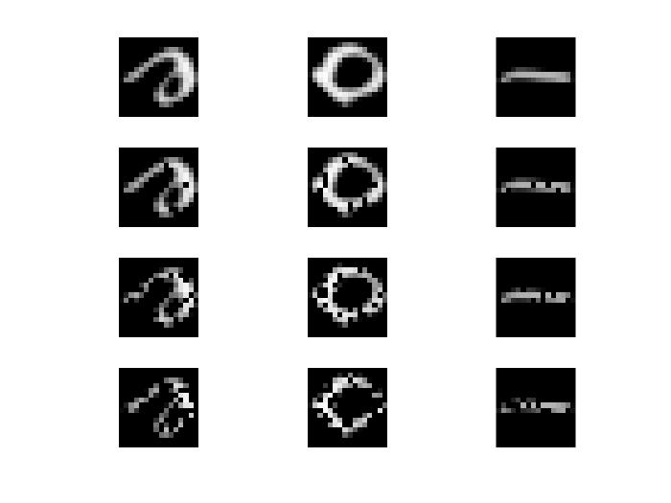
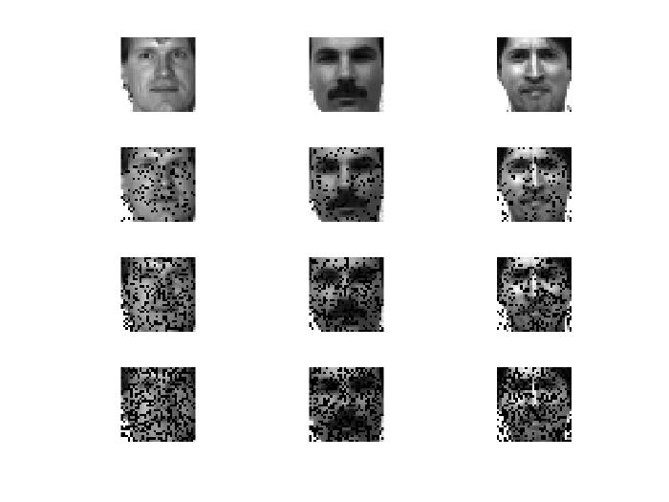
基于Hessian矩阵的主成分分析方法
USPS手写数字数据库：9298张图片， 每张大小为16*16
YALE人脸数据库：15人*11张图片， 每张大小为32*32
每种数据库共设置四种状态：无缺失、缺失15%、缺失35%、缺失50%；
缺失状态下进行五组随机缺失实验，每组实验进行100次K均值聚类，取最小值，通过生成的标签信息统计聚类的误差

Slide 23
基于Hessian矩阵的主成分分析方法
USPS数据库
YALE数据库

Slide 24
THANK
YOU

